Slide 1



クライアント
サーバー
リクエスト（要求）を
送信
レスポンス（応答）を
返す
サーバーが提供するコンテンツを利用する
何らかのサービスを提供する

Slide 2
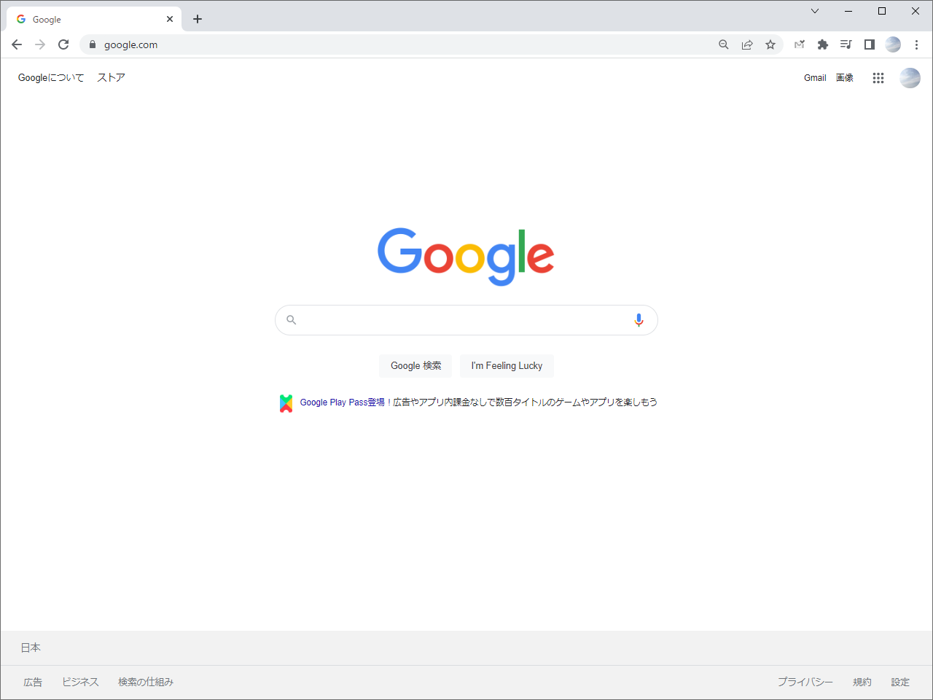

Webページが欲しい
Webアプリケーションを動作させるコンピューター
= Webサーバー
Webコンテンツを返す
Webサーバー
メール送信
メールの送受信を担う
コンピューター
= メールサーバー
メール受信
メールサーバー

Slide 3

HTMLやCSS、
JavaScript
ブラウザではファイルをただ表示する
HTMLやCSS、
JavaScript

Slide 4

検索キーワードなどのデータ
サーバー側のプログラム
Webサーバー
フォームに入力したデータなどをブラウザから送信する
HTMLやCSS、
JavaScript
データベースサーバー
ブラウザからのデータに応じて、HTMLなどを生成し、それを送り返す

Slide 5
HTMLやCSS
ブラウザではHTMLをただ表示する
HTMLやCSS

Slide 6
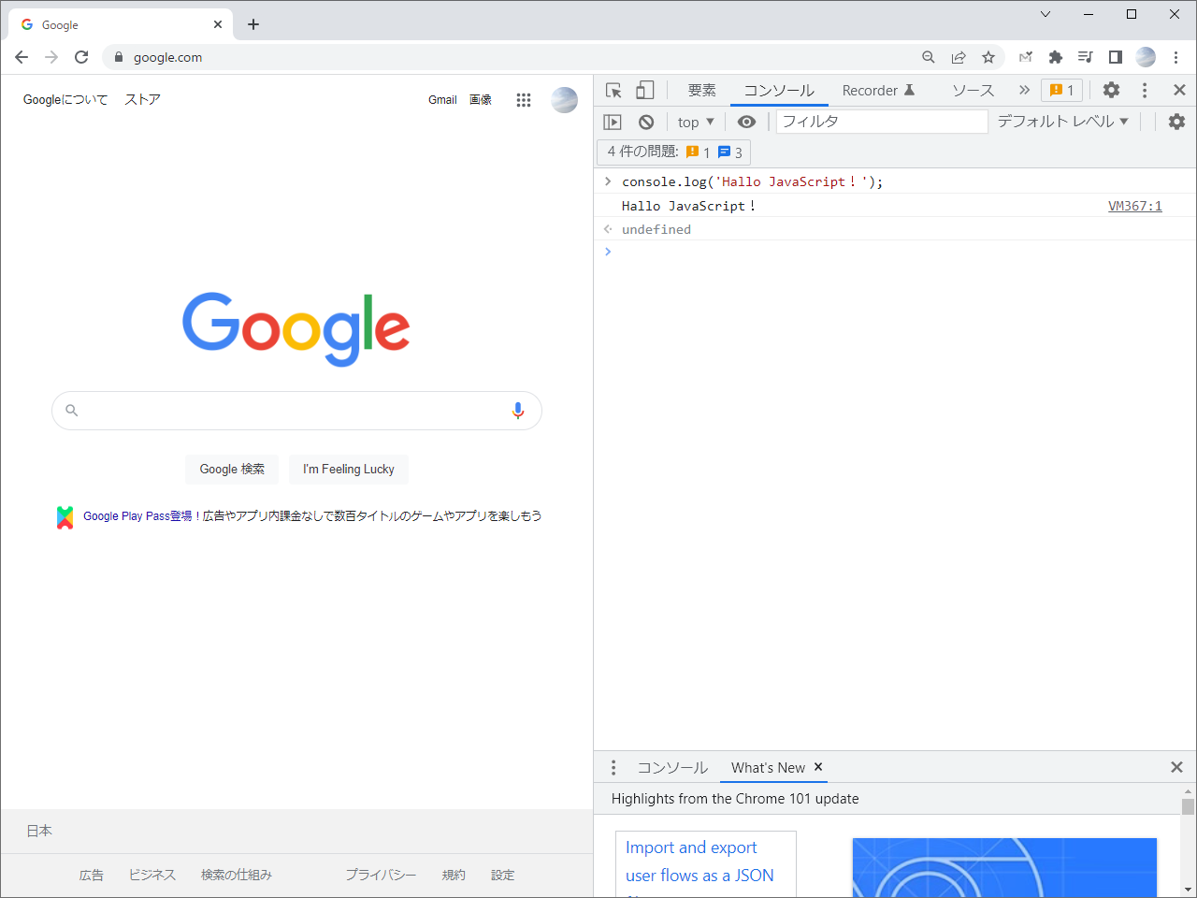

静的サイト
PC内のファイルをブラウザで開いて検証
HTMLやCSS、
JavaScript
動的サイト
HTMLやCSS、
JavaScript、
PHP、DBなど
検証用サーバー
検証用サーバーで開発して、完成したら本番環境にデプロイする
本番環境のサーバー

Slide 7



Linuxディストリビューション
カーネルにライブラリなどをまとめてパッケージにしたもの
アプリケーション
ライブラリ
各種コマンド
カーネル
中核となるプログラム

Slide 8
サーバー構築は手間がかかるもの
コンテナなら数コマンドで簡単構築
サーバー
インストール
インストール
コマンド
プログラムの配置
設定変更

